Slide 1
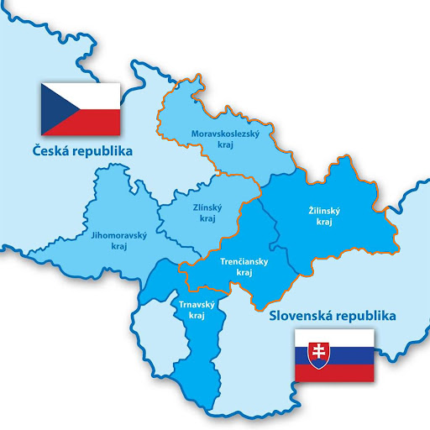
Zlepšení přístupu k digitálním dovednostem v rámci odborné přípravy učitelů a vzdělávání žáků 24 středních škol v ČR a SR

Slide 2
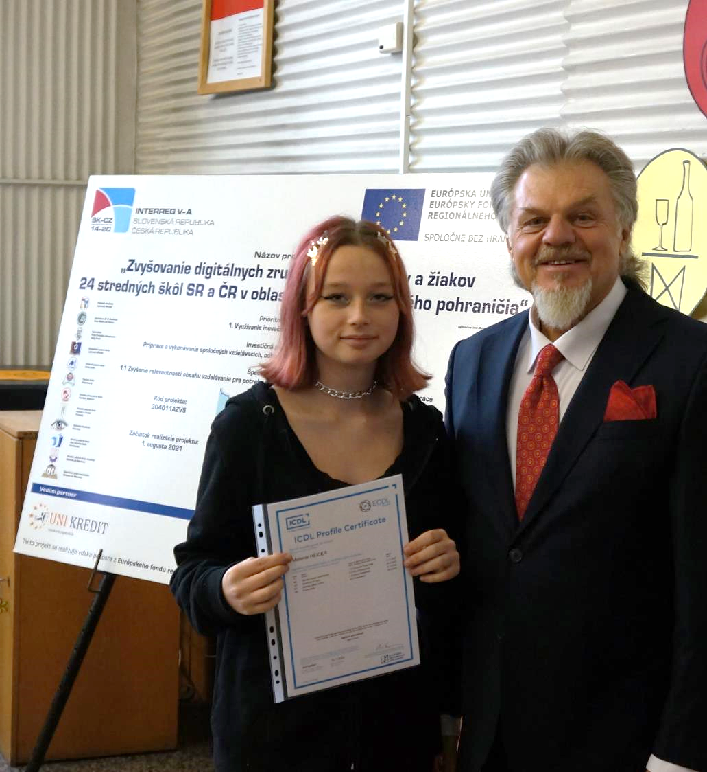
Zlepšení přístupu k digitálním dovednostem v rámci přípravy učitelů a vzdělávání žáků na 24 středních školách v ČR a SR.
Realizace projektu: 1. 8. 2024 – 31. 7. 2026
Zlepšení rovného přístupu k inkluzivnímu a kvalitnímu vzdělávání, odborné přípravě a službám celoživotního učení prostřednictvím rozvoje dostupné infrastruktury, včetně posílení odolnosti pro distanční a online vzdělávání a odbornou přípravu.
Cíle projektu (12 zapojených středních škol v České republice):
vzdělávání učitelů v oblasti digitálních dovedností a využívání umělé inteligence ve výuce (32 učitelů v České republice),
akreditace testovacího centra ECDL/ICDL na vybrané partnerské střední škole,
vzdělávání žáků učiteli podle sylabů systému ECDL / ICDL (550 žáků středních škol v ČR),
Testování a certifikace ECDL / ICDL pro studenty středních škol,
využívání digitálního vzdělávacího obsahu a e-learningu jako doplňku tradičních výukových metod.

Slide 3
VÝZVA
Ministerstvo investícií, regionálneho rozvoja a informatizácie
Slovenskej republiky ako Riadiaci orgán programu
Interreg SK-CZ 2021-2027
vyhlasuje výzvu na predkladanie žiadostí o poskytnutie
nenávratného finančného príspevku:
INTERREG SK-CZ/2023/4_ Vzdelávanie
Aktuálny projekt vychádza z logistiky projektu realizovaného v rokoch 2021 – 2023.
Stručné zhrnutie nájdete v závere prezentácie.

Slide 4
Nový RVP - spojení s ECDL / ICDL
Cílem projektu je vytvoření společného vzdělávacího programu, který bude na straně ČR kopírovat průniky s novými RVP ve výuce informatiky.
Učitelé dostanou do rukou textové i interaktivní studijní materiály, které budou moci využívat i po skončení projektu.
Průnik mezi RVP a sylabem ECDL / ICDL umožňuje vytvoření kvalitních vzdělávacích programů (ŠVP) školami do budoucna

Slide 5
Nový RVP - spojení s ECDL / ICDL
Obsah vzdělávacího programu je navržen tak, aby reagoval na aktuální změny v RVP a docházelo k průniku témat se sylabami ECDL/ICDL
Učivo
Data a informace
Kódování a přenos dat
Modelování
Vývoj, testování a provoz software
Návrh programu
Základy tvorby programu
Informační systémy
Digitální technologie
Bezpečnost v digitálním prostředí
Skupina modulů ICDL/ECDL překrývající se s obsahem RVP
M27 Práce s počítačem a internetem
M346 Práce s webovými aplikacemi
M9 Úpravy digitálních obrázků
M12 Bezpečné používání informačních technologií
M14 Spolupráce a výměna informací na internetu
M15 Vyhledávání, vyhodnocování a zpracování informací z internetu
M16 Informatické myšlení a programování
AM3 Pokročilé zpracování textu
AM4 Pokročilá práce s tabulkami
AM6 Pokročilé prezentace

Slide 6
Nový RVP - spojení s ECDL / ICDL
Nový RVP | Učivo podľa RVP | Překrytí s moduly ECDL / ICDL
Učivo | Výsledek vzdělávání
Data a informace získávání, vyhledávání a ukládání dat obecně a v počítači; chyby v interpretacích dat; Kódování a přenos dat velikost souboru, bity a bajty; záznam, přenos a distribuce dat a informací v digitální podobě; Modelování model jako zjednodušení reality (schéma, graf, diagram, pojmová a myšlenková mapa); | Žák: uvede příklady dat ve svém okolí a ve svého oboru; uvede příklady zdrojů dat a informací; vyslovuje odpovědi na základě dat rozliší data obrázku, textu, zvuku apod. dle přípony souboru a používá různé datové typy s ohledem na nároky na uložení a sdílení vlastními slovy popíše konkrétní problém, určí, co k němu již ví a jaké informace bude potřebovat k jeho řešení, k popisu používá grafické znázornění rozpozná různé modely, které reprezentují tutéž skutečnost, najde chybu v modelu a ve vlastním modelu chybu opraví

Slide 7
Nový RVP - spojení s ECDL / ICDL
Nový RVP | Učivo podľa RVP | Překrytí s moduly ECDL / ICDL
Učivo | Výsledek vzdělávání
Vývoj, testování a provoz software Návrh programu formulace úlohy, vstup, výstup, podmínky řešení; rozdělení problému na části, identifikace opakujících se vzorů a míst pro rozhodování; různé zápisy posloupnosti příkazů (algoritmu) k řešení problému z praxe, jednotlivé kroky a jejich návaznost; Základy tvorby programu návrh jednoduchého a přehledného programu; hledání chyb ve vlastním programu; autorství a licence programu; | Žák: přečte textový nebo symbolický zápis algoritmu a vysvětlí jeho jednotlivé kroky rozdělí problém ze svého oboru na jednotlivě části, navrhne a popíše kroky k jejich řešení rozpozná, že dva různé algoritmy mohou vyřešit stejný problém; upraví navržený postup pro obdobný problém ověří správnost jím upraveného postupu, otestuje program; rozpozná a opraví v něm chybu v blokově orientovaném programovacím jazyce sestaví program; používá opakování a větvení programu

Slide 8
Nový RVP - spojení s ECDL / ICDL
Nový RVP | Učivo podľa RVP | Překrytí s moduly ECDL / ICDL
Učivo | Výsledek vzdělávání
Informační systémy informační systémy využívané v oboru - účel, jeho uživatelé a jejich oprávnění; tabulka, její struktura – vlastní data (záznamy) a jejich typ a popis (atributy); řazení a filtrování dat při hledání odpovědí na položené otázky; postup tvorby tabulky pro vlastní potřebu a pro potřeby týmu; tvorba evidence dat; | Žák: vysvětlí účel informačních systémů, které používá, a identifikuje jejich jednotlivé (systémové) prvky a vztahy mezi nimi; určí svou uživatelskou roli v informačním systému, který používá, specifikuje svoje činnosti; pro vymezený problém sestaví tabulku; vyhledává, vkládá, upravuje data přes uživatelské rozhraní; řadí a filtruje (v jednoduchých případech) záznamy v tabulce; identifikuje chyby v evidovaných datech a opraví je;

Slide 9
Nový RVP - spojení s ECDL / ICDL
Nový RVP | Učivo podľa RVP | Překrytí s moduly ECDL / ICDL
Učivo | Výsledek vzdělávání
Digitální technologie současná výpočetní zařízení, základní komponenty; vstupní a výstupní zařízení, periferie, porty; operační systém, jeho funkce a typy; aplikační software a jeho využití pro odborné činnosti (např.: textový procesor, tabulkový procesor, software pro tvorbu prezentací, grafický software, software pro oblast 3D technologií); typy počítačových sítí; | Žák: pojmenuje jednotlivá digitální zařízení; rozlišuje operační systém, předinstalované a další aplikace; efektivně a bezpečně využívá vhodné aplikace podle stanoveného cíle; vysvětlí význam propojení digitálních zařízení v sítích, uvede příklady sítí a rozpozná způsob propojení digitálních zařízení do počítačové sítě;

Slide 10
Nový RVP - spojení s ECDL / ICDL
Nový RVP | Učivo podľa RVP | Překrytí s moduly ECDL / ICDL
Učivo | Výsledek vzdělávání
Digitální technologie Bezpečnost v digitálním prostředí základní prvky ochrany (např. aktualizace softwaru, antivir); sociometrické metody útoků na uživatele, bezpečné chování a nastavení prostředí (např. práce s hesly); digitální identita, elektronický podpis, eGovernment a státní informační systémy; digitální stopa – vědomá a nevědomá, cookies a narušení soukromí při využívání technologií; sledování uživatele, algoritmy sociálních sítí a personalizace obsahu. | Žák: rozpozná podezřelé chování digitálních zařízení a požádá o pomoc; uvědomuje si možná nebezpečí a chápe omezení nutná pro minimalizaci rizik při práci s digitálními technologiemi, dodržuje řád a pravidla stanovená pro práci s digitálními technologiemi, kde pracuje, respektuje bezpečnostní nastavení ve svých digitálních zařízeních.

Slide 11
Indikativní harmonogram projektu
08/2024 - 02/2025
02/2025 - 04/2025
02/2025 – 06/2025
09/2025 – 06/2026
Tvorba studijních materiálů a jejich digitalizace, vytvoření e-learningu
Další vzdělávání pedagogických pracovníků, příprava a testování učitelů v systému ECDL / ICDL
Příprava a testování žáků v systému ECDL / ICDL
Akreditace testovacího střediska ECDL / ICDL
Tvorba uceleného systému na vzdělávání za účelem zlepšení a rozšíření digitálních dovedností pedagogů a žáků SŠ
Tvorba metodiky a studijních materiálů vzdělávacího programu
Tvorba metodiky pro studijní materiály v systému ECDL / ICDL
Tvorba studijních materiálů v systému ECDL / ICDL
Tvorba interaktivních studijních materiálů ve standardu SCORM
Vytvoření a správa vzdělávacího portálu
Vzdělávání učitelů
Další vzdělávání pedagogických pracovníků v programu Digitální zdroje, nástroje a umělá inteligence ve vyučovacím procesu
Rozšíření digitálních dovedností - příprava na certifikaci v systému ECDL / ICDL
Ověření základních, středně pokročilých a pokročilých digitálních dovedností učitelů (certifikace) v systému ECDL / ICDL
Příprava učitelů na vzdělávání žáků za účelem zlepšení digitálních dovedností žáků – metodika ECDL / ICDL
Vzdělávání žáků
Příprava žáků učiteli v systému ECDL / ICDL
Ověření základních, středně pokročilých a pokročilých digitálních dovedností žáků (certifikace) v systému ECDL / ICDL

Slide 12
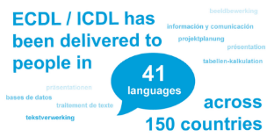
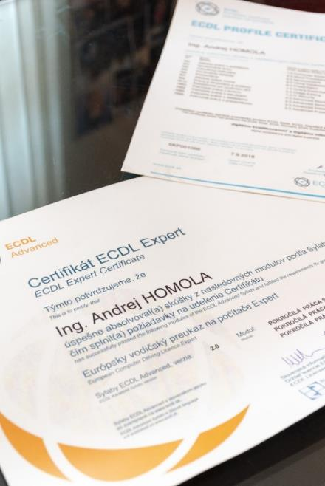
Výhody pro učitele
Získání mezinárodně platného certifikátu ECDL/ICDL, který splňuje úroveň digitálních kompetencí (programování a informatické myšlení, kybernetická bezpečnost, principy práce s umělou inteligencí, spolupráce, vyhodnocování, zpracování a výměna informací na internetu, pokročilá práce s MS Office a Adobe Photoshop)
Splnění povinnosti „dalšího vzdělávání pedagogických pracovníků“ v programu Digitální zdroje, nástroje a umělá inteligence ve vyučovacím procesu
Honorář za přípravu žáků na testování ECDL / ICDL: 600 € / učitel (2-4 učitelé z každé školy).
Zvýšení důvěryhodnosti škol a učitelů informatiky
Přístup do interaktivních studijních materiálů (e-learning v systému SCORM)

Slide 13
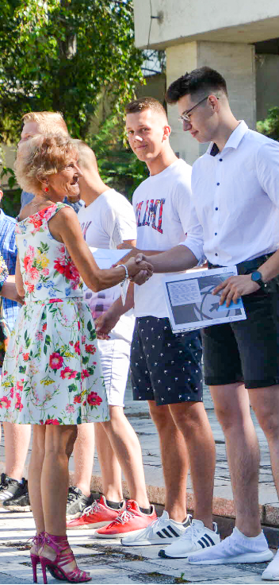
Výhody pro žáky
Příprava založená na mezinárodně platné metodice
Získání mezinárodně platného certifikátu ECDL / ICDL
Volný přístup k výukovým materiálům a instruktážním videím v e-learningovém prostředí
Certifikát ECDL je respektován na pracovním trhu v České republice, Slovenské republice, i v celé EU
40 - 80 žáků z každé školy
ECDL certifikát je uznáván na většině VŠ v České republice a Slovenské republice jako zápočet a zkouška z informatiky
V České republice možnost využití mezinárodních standardů z oblasti digitálních kompetencí v rámci profilové části maturitních zkoušek

Slide 14
… na středních školách
Efektivní vzdělávání...
Využití výukových materiálů založených na mezinárodně platných sylabech
Příprava učitelů na profesionální úrovni
Vzdělávání žáků učiteli, kteří jsou držiteli oprávněni akreditovaných testerů v systému ECDL / ICDL
Získání mezinárodně platného certifikátu žáky v průběhu studia
Možnost využití systému vzdělávání jako náhrady za maturitní zkoušku

Slide 15
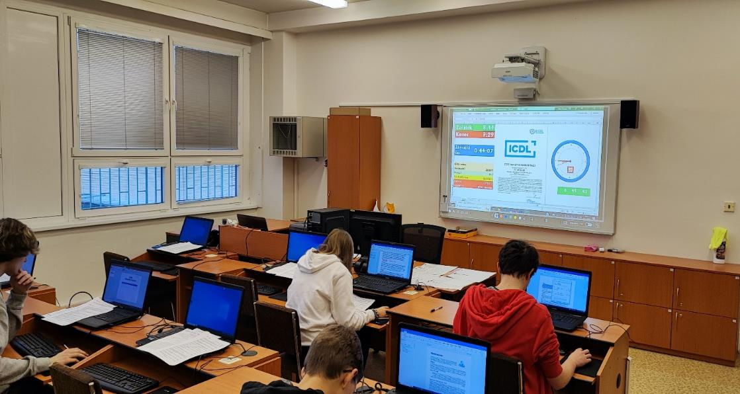
Realizovaný projekt INTERREG 2021 -2023
„Zvyšování digitálních dovedností pedagogů a žáků 24 středních škol SR a ČR v oblasti slovensko-českého pohraničí“

Slide 16
Seznam zapojených škol

Slide 17
Štatistické údaje projektu
Statistické údaje projektu
Klasifikace
Digitální odbornost: Osoby, které úspěšně absolvovaly 1-4 moduly programu ECDL Advanced a splnily tak podmínky pro vystavení certifikátu ECDL
Digitální gramotnost: Osoby, které úspěšně absolvovaly nejméně 4 moduly pro vystavení certifikátu ECDL Start
Digitální povědomí: Osoby, které úspěšně absolvovaly 1 - 3 moduly programu ECDL
Digitální negramotnost: Osoby, které nebyly úspěšné ani v jednom ze skládaných modulů konceptu ECDL
Účast žáků na testování: 609 Počet úspěšných žáků: 578

Slide 18
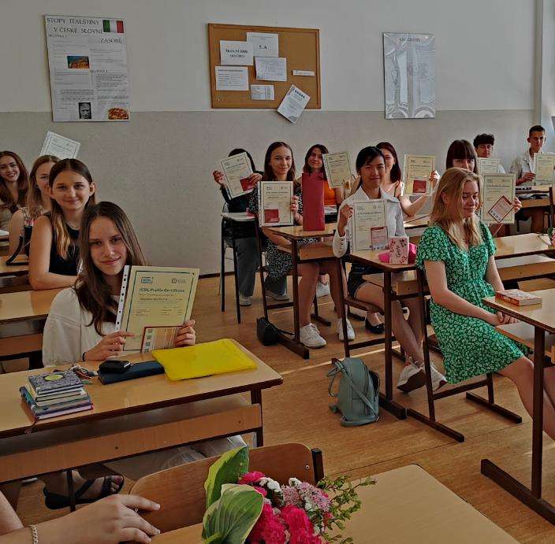
Udržitelnost projektu a benefity
V rámci projektu v JMK vzniklo akreditované testovací středisko ECDL / ICDL, ke kterému mají přístup všechny zúčastněné školy. Toto středisko lze využít i pro testování žáků z jiných škol, jelikož disponuje mobilní testovací místností.
Školy získaly interaktivní studijní materiály, které mohou využívat při výuce žáků se zaměřením na digitální gramotnost žáků.
Připravení učitelé středních škol mohou samostatně připravovat a testovat žáky s využitím testovacího střediska, které vzniklo díky projektu bez dalších investic škol.
Žáci získali mezinárodně platný certifikát, který vyžadují zaměstnavatelé a také jej uznává většina VŠ jako body k přijímacím zkouškám a zápočet z informatiky.
Možnost implementace systému ECDL/ICDL jako náhrady maturitní zkoušky.

Slide 19
Reference UNIŠKOLY
Kancelář ECDL-CZ (Česká společnost pro kybernetiku a informatiku)
Ing. Jiří Chábera, MBA, ředitel, jiri.chabera@ecdl.cz
MENDELU - Institut celoživotního vzdělávání
Mgr. Petr Adamec, Ph.D., MBA, ředitel, petr.adamec@mendelu.cz
Akreditované testovací středisko (ATS), Střední škola grafická Brno
Ing. Petr Veselý, ředitel, petr.vesely@ssgbrno.cz
Střední průmyslová škola Brno, Purkyňova
doc. RNDr. Aleš Ruda, Ph.D., MBA, ředitel, ales.ruda@purkynka.cz
Střední škola Strážnice
Ing. Tomáš Sklenák, učitel informatiky, sklenak.tomas@stredniskolastraznice.cz
Střední škola informatiky, poštovnictví a finančnictví Brno
Ing. Olga Hölzlová, ředitelka, olga.holzlova@cichnovabrno.cz
Ing. Irena Vajen, učitelka informatiky, irena.vajen@cichnovabrno.cz

Slide 20
Kontakty
Ostravská univerzita
(Projektový partner)
Dvořákova 7
701 03 Ostrava
doc. Ing. Kateřina Kostolányová, Ph.D.
vedoucí KIK
+420 739 504 633
katerina.kostolanyova@osu.cz
www.osu.cz
UNI KREDIT, n.o.
(Hlavní partner)
Boženy Němcovej 8
974 01 Banská Bystrica
Ing. Jozef Ďurica
ředitel
+421 907 830 026
uniskola@uniskola.sk
www.uniskola.sk

Slide 21
Děkujeme za pozornost
Těšíme se na spolupráci

